Slide 1
2.2选择题(考研真题)。
(1)[2015]由3个“1”和5个“0”组成的8位二进制补码，能表示的最小整数是
A.-126 B.-125 C.-32 D.-3
答：B。可以用扫描法求解负数补码，此时符号位为1，真值数据位从右到左顺序扫描，右起第一个1及右边的0保持不变，其余各位取反，因此剩下的两个1在最低位时，表示最小整数，为10000011，转换为真值为-125。
(2)[2019]考虑以下C语言代码：unsigned short usi=65535;short si=usi;执行上述程序段后，si的值是
A.-l B.-32767 B.-32767 C.-32768 D.-65535
答：A。两种数据长度都是16位，进行数据类型转换时，机器码保持不变，unsigned short ui=65535=(1111111111111111)，有符号短整型si采用补码表示，其真值是-1。
(3)[2012]假定编译器规定int和Short类型长度分别为32位和16位，执行下列C语言语句：unsigned short x=65530;unsigned int y=x;得到y的机器数为
A.0000 7FFAH B.0000 FFFAH C. FFFF 7FFAH D.FFFF FFFAH
答：B。将一个16位unsigned short转换为32位unsigned int，小字长转大字长，需要根据原数据是否有符号数进行不同位的位拓展。如果原数据是无符号类型，则进行0拓展，否则进行符号拓展；拓展数据的高位部分利用原数据符号位填充。这里都是无符号数，采用0拓展方式。16位无符号整数所能表示的最大值为65535=FFFFH，因此x=65530=65535-5=FFFAH，采用0拓展，所以y的机器数为0000FFFA。
(4)[2016年]有如下C语言程序段： short si=-32767;unsigned short usi=si;执行上述两条语句后，usi的值为
A.-32767 B.32767 C.32768 D.32769
答：D。相同字长整型数据类型转换，机器码不变，si采用16位补码表示，-32767=-32768+1，所以其机器码=（1000000000000001）=8001H，该机器码转换为无符号数值为32769。

Slide 2
(5)[2011]float型数据通常用IEEE 754单精度浮点数格式表示。若编译器将float型变量x分配在一个32位浮点寄存器FR1中.且x=-8.25、则FR1的内容是
A.C104 0000H B.C2420000H C.C1840000H D.C1C20000H
答：A。本题主要考察IEEE754单精度浮点数的表示，需要将真值转换为单精度浮点编码，先将x转换成二进制为-1000.01=-1.00001*2³，根据IEEE754单精度浮点数格式，E=127+3=130=（10000010），去掉隐藏位，尾码为（000 0100 0000 0000 0000 0000）。IEEE754单精度浮点数格式为数符（1位）+阶码（8位）+位数（23位），因此FR1内容如下（1 1000 0010 000 0100 0000 0000 0000 0000）=C104 0000H
(6)[2013]某数采用IEEE 754单精度浮点数格式表示为C640 0000H，则该数的值是
A.-1.5×2¹³ B.-1.5×2¹² C.-0.5×2¹³ D.-0.5×2¹²
答：A。该数采用IEEE754单精度浮点数格式表示为C640 0000H，采用二进制格式表示为（1 100 0110 0100 0000 0000 0000 0000 0000）。阶码值=（10001100）-127=（1101）=13，恢复隐藏位则尾数=（1.1）=1.5，符号位为1表示负数，因此浮点数的值为-1.5×2¹³
(7)[2012]float型(即IEEE 754单精度浮点数格式)能表示的最大正整数是
A.2¹²⁶-2¹⁰³ B.2¹²⁷-2¹⁰⁴ C.2¹²⁷-2¹⁰³ D.2¹²⁸-2¹⁰⁴
答：D。单精度规格化浮点数真值公式为(-1)^{S}*1.m*2^{E-127}，其中S为符号位，阶码E的取值为1~254，尾数m共23位。表示最大整数时，符号位S为0，阶码E=254，m为23位全为1，则最大整数真值为1.111…1*2²⁵⁴⁻¹²⁷= 2¹²⁸-2¹⁰⁴
(8)[2018]IEEE 754单精度浮点格式表示的数中，最小规格化正数是
A.1.0×2⁻¹²⁶ B.1.0×2⁻¹²⁷ C.1.0×2⁻¹²⁸ D.1.0×2⁻¹⁴⁹
答：A。单精度规格化浮点数真值公式为(-1)^{S}*1.m*2^{E-127}，其中S为符号位，阶码E的取值为1~254，尾数m共23位。表示最小规格化正数时，符号位S为0，阶码E=1，m为23位全为0，则最大整数真值为1.000…0*2¹⁻¹²⁷= 1.0×2⁻¹²⁶

Slide 3
(9)[2014]浮动型数据通常用IEEE 754单精度浮点格式表示。假定两个型变量x和y分别存放在32位寄存器f1和f2中，若(F1)=CC90 0000H，(F2)B0C0 0000H，则x和y之间的关系为
A.x<y且符号相同 B.x<y且符号不同 C.x>y且符号相同 D.x>y且符号不同
答：A。(f1)和(f2)对应的二进制分别是(1100 1100 1001…)和(1011 0000 1100…)，根据IEEE754浮点数标准，两数都是负数，选项BD排除。(f1)的阶码为(1001 1001)，尾数为1.001；(f2)的阶码为(0110 0001)，尾数为1.1；(f1)的绝对值为1.001*2²⁶，(f2)的绝对值为1.1*2⁻³⁰，(f1)的绝对值比(f2)绝对值大，负数真值大小相反，即(f1)的真值比(f2)的真值小，x<y，故选A。
(10)[2010]假定变量i、f、d的数据类型分别为int、float、double(int用补码表示，float和double用IEEE 754标准中的单精度和双精度浮点数据格式表示)，已知i=785，f=1.5678e3，d=1.5e100，若在32位计算机中执行下列关系表达式，则结果为真的是
l.i=(int)(float)I ll.f=(float)(int)f Ⅲ.f=(float)(double)f Ⅳ. (d+f)-d==f
答：B。 l式不恒成立，大的整数转换成float可能会损失精度，题中i=785，值较小，表达式为真； ll式也不恒成立，小数转换为整数将损失精度，题中f为小数，所以表达式不为真；Ⅲ式恒成立； Ⅳ式不恒成立，浮点数加法可能不满足结合律，尤其是过大和过小的数相加会出现这种情况，题中给出的数对阶后f的尾数有效位被舍去而变为0，因此d+f仍为d，再减去d后结果为0，故Ⅳ结果不真。
(11)[2013年]用海明码对长度为8位的数据进行检错和纠错时，若能纠正一位错，则校验位数至少为
A.2 B.3 C.4 D.5
答：C。设数据位为k，校检位的位数为r，校检码长度为n，则n=k+r≤2^{r}-1，k=8，r=4符合要求，因此校检位数至少为4位。

Slide 4
2.4写出下列各数的原码、反码和补码。
0，-0，0.10101，-0.10101，0.11111，-0.11111，-0.10000，0.10000
序号 | 真值 | 原码 | 反码 | 补码
1 | 0 | 0.00…0 | 0.00…0 | 0.00…0
2 | -0 | 1.00…0 | 1.11…1 | 0.00…0
3 | 0.10101 | 0.10101 | 0.10101 | 0.10101
4 | -0.10101 | 1.10101 | 1.01010 | 1.01011
5 | 0.11111 | 0.11111 | 0.11111 | 0.11111
6 | -0.11111 | 1.11111 | 1.00000 | 1.00001
7 | -0.10000 | 1.10000 | 1.01111 | 1.10000
8 | 0.10000 | 0.10000 | 0.10000 | 0.10000
2.5已知数的补码表示形式，求数的真值。
[x]补=0.10010，[x]补=1.10010，[x]补=1.11111，[x]补=1.00000，[x]补=0.10001，[x]补=1.00001
补码 | 真值 | 补码 | 真值
0.10010 | 0.10010 | 1.10010 | -0.01110
1.11111 | -0.00001 | 1.00000 | -1.00000
0.10001 | 0.10001 | 1.00001 | -0.11111

Slide 5
2.6C语言中允许无符号数和有符号整数之间的转换，下面是一段C语言代码
int x =-1;
unsigned u=2147483648;
printf ("x=%u=%d\n“,x,x);
printf ("u=%u=%d\n“,u,u);
给出在32位计算机中上述程序段的输出结果并分析原因。
答：输出结果如下：
x=4294967295=-1
u=2147483648=-2147483648
X=-1，先求-1的32位补码，机器码是2³²-1=4294967295，所以第一行输出分别是机器码和真值；u=2³¹是一个无符号数，无溢出，由于首位为1，%u输出机器码就是2147483648：%d输出是真值，将该机器码按补码转换为真值，所以是-2147483648。
2.7分析下列几种情况下所能表示的数据范围分别是多少。
(1)16位无符号数
答：16位无符号数为0~1111 1111 1111 1111，即0~2¹⁶-1=65535。
(2)16位原码定点小数
答：16位原码定点小数位1.111 1111 1111 1111~0.111 1111 1111 1111，即-(1-2⁻¹⁵)~1-2⁻¹⁵。
(3)16位补码定点小数
答：16位补码定点小数为1.000 0000 0000 0000~0.111 1111 1111 1111，即-1~1-2⁻¹⁵。
(4)16位补码定点整数
答：16位补码定点整数为1000 0000 0000 0000~0111 1111 1111 1111，即-2¹⁵~2¹⁵-1。

Slide 6
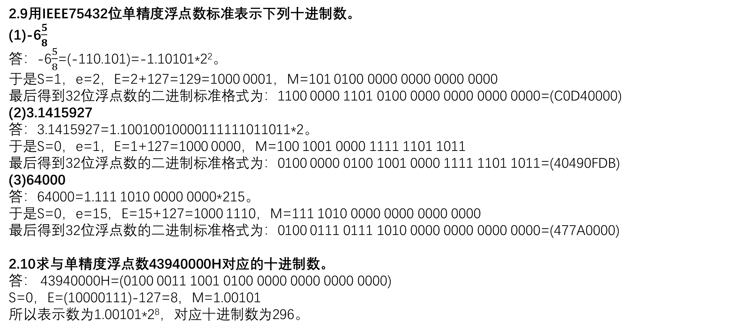
2.9用IEEE75432位单精度浮点数标准表示下列十进制数。
(1)-6$\frac{5}{8}$
答：-6$\frac{5}{8}$=(-110.101)=-1.10101*2²。
于是S=1，e=2，E=2+127=129=1000 0001，M=101 0100 0000 0000 0000 0000
最后得到32位浮点数的二进制标准格式为：1100 0000 1101 0100 0000 0000 0000 0000=(C0D40000)
(2)3.1415927
答：3.1415927=1.10010010000111111011011*2。
于是S=0，e=1，E=1+127=1000 0000，M=100 1001 0000 1111 1101 1011
最后得到32位浮点数的二进制标准格式为：0100 0000 0100 1001 0000 1111 1101 1011=(40490FDB)
(3)64000
答：64000=1.111 1010 0000 0000*215。
于是S=0，e=15，E=15+127=1000 1110，M=111 1010 0000 0000 0000 0000
最后得到32位浮点数的二进制标准格式为：0100 0111 0111 1010 0000 0000 0000 0000=(477A0000)
2.10求与单精度浮点数43940000H对应的十进制数。
答： 43940000H=(0100 0011 1001 0100 0000 0000 0000 0000)
S=0，E=(10000111)-127=8，M=1.00101
所以表示数为1.00101*2⁸，对应十进制数为296。

Slide 7
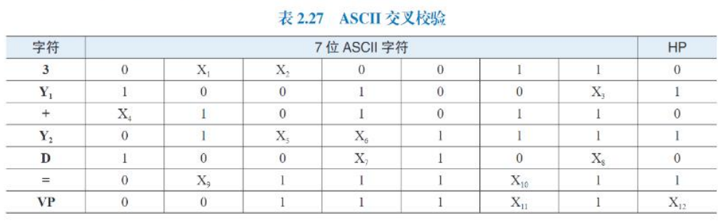
2.13设二进制浮点数的阶码为3位,尾数为7位。用模2补码写出它们所能表示的最大正数，最小正数，最大负数和最小负数，并将它们转换成十进制数。
类型 | 阶码 | 尾码 | 真值
最大正数 | 011 | 0.111111 | 2³*(1-2⁶)
最小正数 | 100 | 0.000001 | 2⁻⁴*2⁻⁶
最大负数 | 100 | 1.111111 | -2⁻⁴*2⁻⁶
最小负数 | 011 | 1.000000 | -2³
2.16由6个字符的7位.ASCII字符排列,再加上水平和垂直偶校验位构成下表所示的行列结构（最后一列H为水平奇偶校验位，最后一行VP为垂直奇偶校验位）。
则X1、X2、X3、X4处的比特分别为1、1、1、0；X5、X6、X7、X8处的比特分别为1、0、0、0；X9、X10、X11、X12处的比特分别为1、0、1、1；Y1和Y2处的字符分别为I和7。

Slide 8
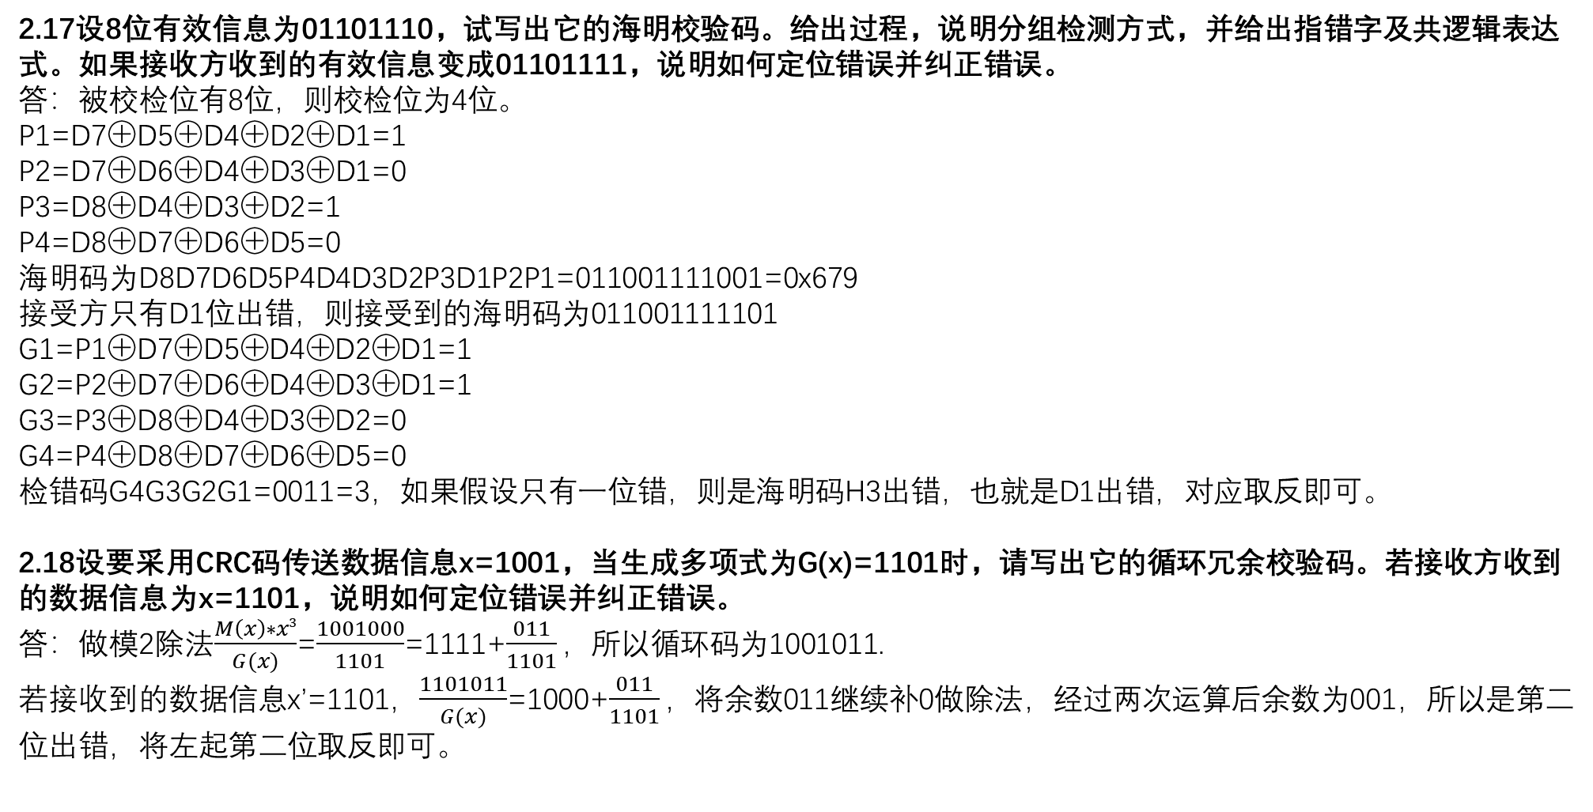
2.17设8位有效信息为01101110，试写出它的海明校验码。给出过程，说明分组检测方式，并给出指错字及共逻辑表达式。如果接收方收到的有效信息变成01101111，说明如何定位错误并纠正错误。
答：被校检位有8位，则校检位为4位。
P1=D7⊕D5⊕D4⊕D2⊕D1=1
P2=D7⊕D6⊕D4⊕D3⊕D1=0
P3=D8⊕D4⊕D3⊕D2=1
P4=D8⊕D7⊕D6⊕D5=0
海明码为D8D7D6D5P4D4D3D2P3D1P2P1=011001111001=0x679
接受方只有D1位出错，则接受到的海明码为011001111101
G1=P1⊕D7⊕D5⊕D4⊕D2⊕D1=1
G2=P2⊕D7⊕D6⊕D4⊕D3⊕D1=1
G3=P3⊕D8⊕D4⊕D3⊕D2=0
G4=P4⊕D8⊕D7⊕D6⊕D5=0
检错码G4G3G2G1=0011=3，如果假设只有一位错，则是海明码H3出错，也就是D1出错，对应取反即可。
2.18设要采用CRC码传送数据信息x=1001，当生成多项式为G(x)=1101时，请写出它的循环冗余校验码。若接收方收到的数据信息为x=1101，说明如何定位错误并纠正错误。
答：做模2除法$\frac{M\left(x\right)∗x3}{G(x)}$=$\frac{1001000}{1101}$=1111+$\frac{011}{1101}，$所以循环码为1001011.
若接收到的数据信息x’=1101，$\frac{1101011}{G(x)}$=1000+$\frac{011}{1101}，$将余数011继续补0做除法，经过两次运算后余数为001，所以是第二位出错，将左起第二位取反即可。

